Slide 1
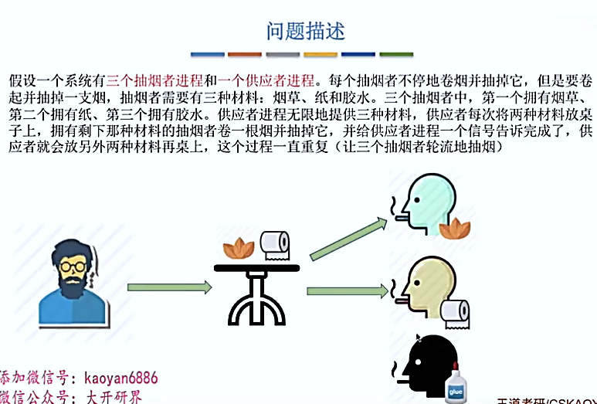

思考题

Slide 2
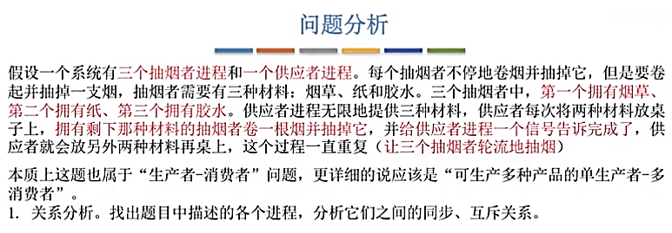
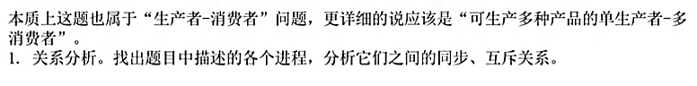

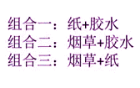
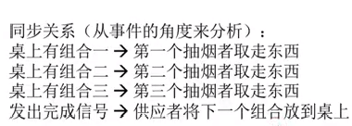


Slide 3
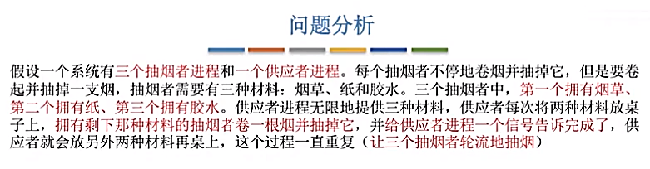

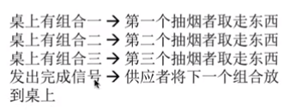

怎样体现轮流性？
Signal(S1)
Signal(S2)
Signal(S3)

Slide 4
Semaphore S1=0;
Semaphore S1=0;
Semaphore S1=0;
Semaphore table=1;
Smoker1(){
while(true){
wait(S1);
从桌上拿走组合1；
卷烟、抽掉；
signal(table);
}
}
Provider(){
while(true){
wait(table) ;
if (i==0) {
将组合1放在桌上；
signal（S1）；
} else if (i==1) {
将组合2放在桌上；
signal（S2）；
} else if (i==2) {
将组合3放在桌上；
signal（S3）；
}
i=(i+3)%3;
}
}
Smoker2(){
while(true){
wait(S2);
从桌上拿走组合2；
卷烟、抽掉；
signal(table);
}
}
Smoker3(){
while(true){
wait(S3);
从桌上拿走组合3；
卷烟、抽掉；
signal(table);
}
}

Slide 5

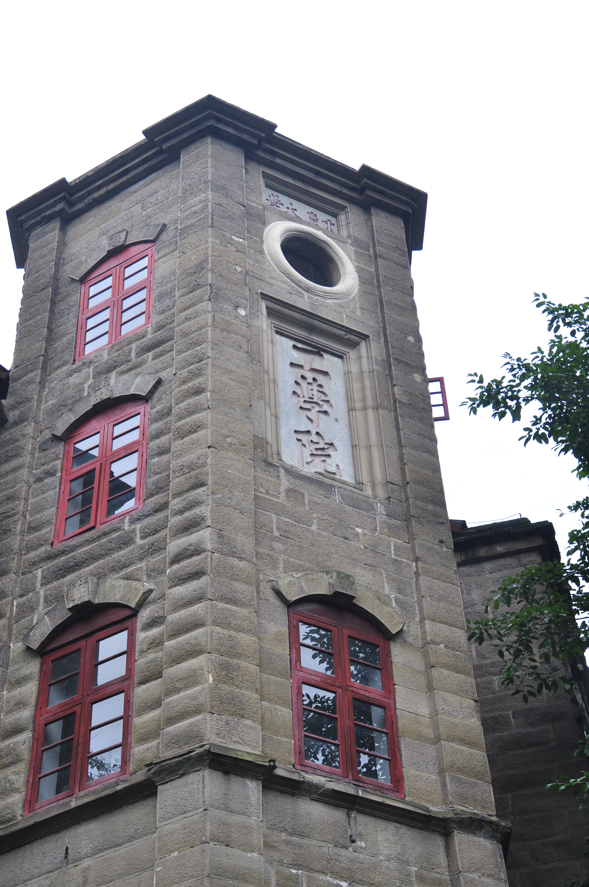
5.1 死锁的原理
第5章
5.2 死锁的处理方法
死 锁
5.3 死锁的解除
5.4 经典死锁问题

Slide 6

第5章 死锁
死锁的定义
课程教材：
可以把死锁定义为一组进程相互竞争系统资源而形成的“永久”阻塞现象。
当一组进程中的每个进程都在等待某个事件，而只有在这组进程中的其它
被阻塞的进程才可以触发该事件，这时就称这组进程发生死锁。
对于死锁有一个很常见的例子：如果两头牛面对面地同时上了独木桥，
那么他们都无法通过桥，彼此都在等待对方退后，然后自己过桥，但是如果双
方都不退后的话，他们就会陷入僵局，谁都无法顺利过桥。这种僵局是一种典
型的死锁状态。

Slide 7
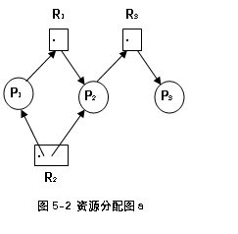
5.1 死锁的原理
资源分配图
若某系统有m个资源类，用R_{i}表示第i个资源类，则该系统的资源类集合为{R₁,R₂,…,R_{m}}.我们把每个资源类用一个方框来表示，在方框中用圆点来表示该资源类中的各个资源。每个进程用一个圆圈来表示，用有向边来表示进程申请资源和资源分配的情况。P_{i}→R_{j}表示进程P_{i}申请资源类R_{j}中的一个资源；R_{i}→P_{j}表示R_{i}类中的一个资源已经被进程P_{j}占用。
死锁出现
无死锁
.
.
此时存在两条环路：
P₁→R₁→P₂→R₃→P₃→R₂→P₁
P₂→R₃→P₃→R₂→P₂

Slide 8
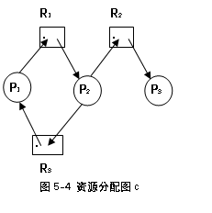
5.1 死锁的原理
资源分配图
图中存在着这样的环路：P₁→R₁→P₂→R₃→P₁，但是这个环路却不会造成死锁，因为R₁与R₃类资源的数目不为1。从以上的分析可以得出结论：
（1）如果资源分配图中无环路，则系统中没有死锁。
（2）如果资源分配图中有环路，且每个资源类中只有一个资源，则环路的存在就意味着死锁的形成，在环路中的进程就会处于死锁状态。
（3）如果资源分配图中有环路，但涉及到的资源类中有多个资源，则环路的存在不一定就会形成死锁。
.
.
.

Slide 9
5.1 死锁的原理
死锁的条件
死锁的发生必须具体以下四个条件：
（1）互斥条件。
指进程的共享资源必须保持使用的互斥性，即任何一个时刻只能分配给一个进程使用，互斥条件是形成死锁最根本的原因，因为如果资源不要求排它性地使用，那么一定不会造成请求资源而无法满足的局面。
（2）占有且等待条件。
一个进程占有了某些资源之后又要申请新的资源而得不到满足时，处于等待资源的状态，且不释放已经占用的资源。
（3）不可剥夺条件。
任何进程不能抢夺另一个进程所占用的资源，即已经被占用的资源只能由占用进程自己来释放。
（4）环路条件。
存在一组进程P₁,P₂,…,P_{n}，其中每个进程分别等待另一个进程所占用的资源，形成环路等待条件。

Slide 10
5.2 死锁的处理方法
从原理上来说，主要有三大类策略可以处理死锁问题：
可以使用各种方法预防或者避免死锁，以便确保系统不会进入死锁状态。
不采取措施，可以允许系统进入死锁状态，定期检测，如果有死锁发生，解除死锁状态并恢复其他进程的正常执行。
认为系统不会发生死锁，这是典型的鸵鸟策略，Linux系统就是采用的该策略。
我们将处理死锁问题的第一类策略细分为死锁预防与死锁避免，因此，解决死锁问题有三种典型方法：死锁预防、死锁避免、死锁检测与恢复。

Slide 11
5.2 死锁的处理方法
死锁预防
破坏死锁形成的四个条件之一就可以有效地实现死锁的预防。
1、破坏互斥
在系统里取消互斥。若资源不被一个进程独占使用，那么死锁是肯定不会发生的。
2、禁止占有且等待
（1）所有的进程在开始运行之前，必须一次性地申请其在整个运行过程中所需要的全部资源。
（2）该方法是对第一种方法的改进，允许进程只获得运行初期需要的资源，便开始运行，在运行过程中逐步释放掉分配到的已经使用完毕的资源，然后再去请求新的资源。
3、废除“不可抢占”条件
（1）如果占有某些资源的一个进程进行进一步资源请求被拒绝，则进程必须释放它最初占有的资源，如有必要，可再次请求这些资源。
（2）如果一个进程请求当前另一个进程占有的一个资源，则操作系统可以允许抢占另一个进程，要求它释放资源。

Slide 12
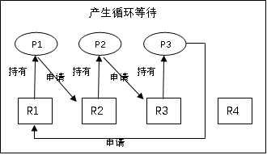
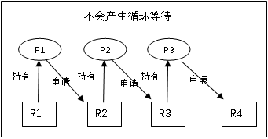
5.2 死锁的处理方法
死锁预防（续）
4、破坏循环等待条件。
循环等待条件可以通过定义资源类型的线性顺序来预防。首先我们可以将每类资源排好顺序，然后当进程在请求资源时，只能按照某种顺序请求不同类型的资源 。

Slide 13
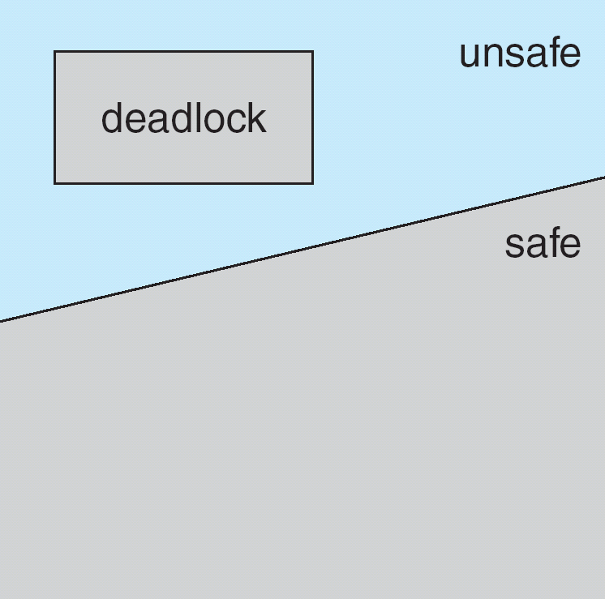
5.2 死锁的处理方法
死锁避免
死锁的避免是通过相应的算法来进行选择，确保系统永远不会到达死锁点，因此死锁避免比死锁预防允许进程更高的并发性。
系统的安全状态和不安全状态。考虑一个系统，它有固定数量的进程和固定数量的资源，任何时候，一个进程可能分配到零个资源或多个资源，系统的状态是当前分配给进程的资源状况。
安全状态就是指至少存在一个安全序列<P₁,P₂,…,P_{n}>，按照这个序列为进程分配所需的资源，直到满足最大需求，使得每个进程都可以顺利完成。若系统不存在这样一个安全序列，则称为系统处于不安全状态。
虽然并非所有不安全状态都是死锁状态，但是系统进入不安全状态后，便可能进入死锁状态；反之，只要系统处于安全状态，系统便可以避免死锁。因此避免死锁的实质在于：如何使系统不进入不安全状态。

Slide 14
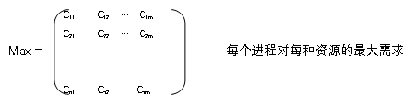
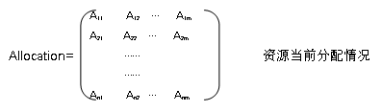
5.2 死锁的处理方法
死锁避免
在一个系统中有n个进程和m个不同类型的资源，定义以下的向量和矩阵：
Resource=(R₁,R₂,…,R_{m}) 系统中每种资源的总量
Available=(V₁,V₂,…,V_{m}) 没有分配的每种资源总量

Slide 15
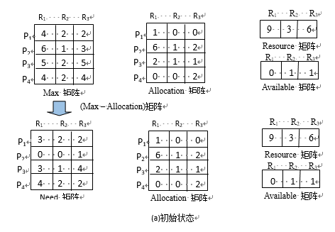
5.2 死锁的处理方法
死锁避免----银行家算法举例

Slide 16
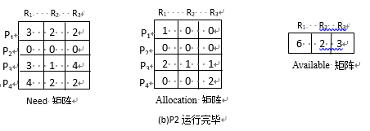
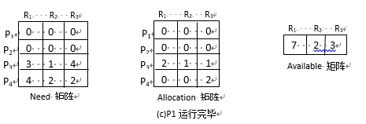
5.2 死锁的处理方法
死锁避免----银行家算法举例（续）

Slide 17
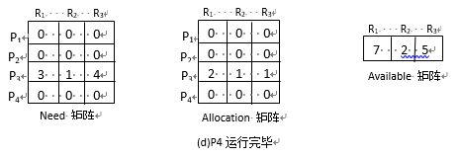
5.2 死锁的处理方法
死锁避免----银行家算法举例（续）
该例中的系统状态是一个安全状态，其安全序列是<P₂,P₁,P₄,P₃>。

Slide 18
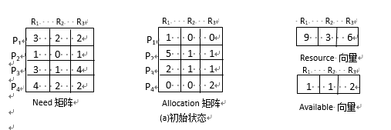
5.2 死锁的处理方法
死锁避免----银行家算法举例（续）
如果某时刻系统中的各进程尚需求资源数目与已分配的资源情况如图（a）所示，如果进程P₁请求1个R₁和1个R₃资源，即请求向量为（1,0,1）
此时系统是否满足该请求？

Slide 19
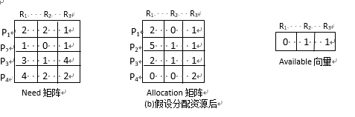
5.2 死锁的处理方法
死锁避免----银行家算法举例（续）
假设系统满足P₁的请求，则Available向量与Allocation矩阵、Need矩阵都更新为（b）图，此时的系统是否为安全状态？
不安全状态

Slide 20
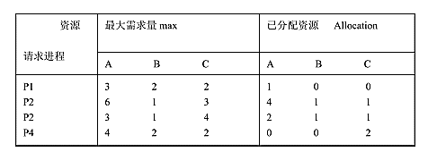
思考题
某系统有 A、B、C 类型的 3 种资源，在 T0 时刻进程 P1、P2、P3、P4
对资源的占用和需求情况见下表。此刻系统可用资源向量为（2，1，2）。问：
（1）将系统中各种资源总数和进程对资源的需求数目用向量或矩阵表示出来。
（2）判定此刻系统的安全性。如果是安全的，写出安全序列，如果是不安全的，
写出参与死锁的进程。
（3）如果此时 P1 和 P2 均再发出资源请求向量 Request（1，0，1），为了保持系统安全性，应该如何分配资源给这两个进程？说明你所采用策略的原因。
（4）如果（3）中的请求都立刻满足后，系统此刻是否处于死锁状态？最终能否进入死锁状态？若能，说明参与死锁的进程，若不能，说明原因。

Slide 21
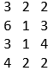
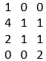
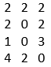
解：
（1）系统资源总数向量＝available+Allocation
＝（2，1，2）＋（7，2，4）＝（9，3，6）
进程对资源的需求矩阵
need=max－Allocation=
-
=
可用资源为（2，1，2）
采用银行家算法进行计算步骤如下：
①因为：need[2]<available，故
系统可以满足 P2 对资源的请求，将资源分配给 P2 后，P2 可执行完成，然后释
放它所占有的资源。因此allocation=(2,1,2)+(4,1,1)=(6,2,3)
② 此时，need[1]< available ，故：
P1 可执行完成。allocation=( 6,2,3)+(1,0,0)=(7,2,3)

Slide 22
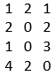
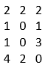
Allocation=
Request（1，0，1）
（3） Request（1，0，1），若满足P1，则 need矩阵为：
Request（1，0，1），若满足P2，则 need矩阵为：
可用资源为（2，1，2） （1, 1, 1）
系统不能将资源分配给进程 P1，所以进程 P1 应该进入阻塞状态。
可用资源为（2，1，2） （1, 1, 1）
可以找到执行序列P2-P1-P3-P4，顾可实际分配资源。

Slide 23
（4）系统满足进程 P1 和 P2 的请求后，没有立即进入死锁状态，因为这时所有
进程没有提出新的资源申请，全部进程均没有因资源没有得到满足而进入阻塞状
态。只有当进程提出资源申请且全部进程都进入阻塞状态时，系统才处于死锁状
态。但最终会进入死锁状态。

Slide 24
思考题
某系统有同类资源 m 个，n 个并发进程可共享该类临界资源。
求 ：每个进程最多可申请多少个该类临界资源，保证系统一定不会发生死锁。
解：设每个进程最多申请该类资源的最大量为x。
则n个进程最多同时申请的该类临界资源数为：n*x。
为保证系统不会发生死锁，应满足下列不等式：
n(x-1)+1≤m （*）
则系统一定不会发生死锁。这是因为进程最多申请x个资源，最坏的情
况是每个进程都已得到了(x-1)个资源，现均申请要最后一个资源。只要系
统至少还有一个资源就可使其中一个或几个进程得到所需的全部资源，在
它们执行结束后归还的资源可供其他进程使用，因而不可以发生死锁。
解不等式（*），可得：
x≤1+[(m-1)/n]
即：x的最大值为1+[(m-1)/n]。因而，当每个进程申请资源的最大数值为
1+[(m-1)/n]时，系统肯定不会发生死锁。

Slide 25
5.2 死锁的处理方法
关于银行家算法的总结
银行家算法不需要破坏死锁形成的四个条件，所以比预防死锁的限制要少，但是在使用中也有以下一些限制：
必须事先声明每个进程的资源最大需求量。
进程之间必须是无关的，即进程之间的执行顺序没有任何的同步要求；
系统中可供分配的资源数目必须是固定的
进程在占有资源的，不能退出。
由此可以看出，并不是系统中所有的进程都能使用银行家算法来避
免死锁的发生，因为对于许多交互式的进程来说，无法预先知晓每个进程的最大资源需求量，所以我们还需要借用其他方法来解决死锁问题。

Slide 26
5.2 死锁的处理方法
死锁的检测
检测死锁的基本思路是：系统保存资源请求和分配信息，利用某种算法对这些信息加以检查，以判断系统是否出现了死锁。
对单体资源类的死锁检测
如果系统中所有类型的资源都只有一个实体，可以采用一个比较快的死锁检测算法。构建资源分配图，采用深度优先遍历算法确定是否存在环路。
2．对于多体资源类的死锁检测
资源分配图不适用于多体资源类的资源分配系统，需要针对多体
资源类的死锁检测算法。

Slide 27
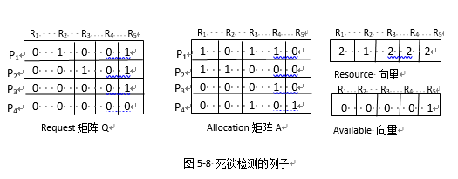
5.2 死锁的处理方法
死锁的检测
由于P₄的资源需求为0,（没有资源需求），标记P₄。
此时W=(0 ,0, 0, 0, 1)。
进程P₃的请求小于或等于W，因此标记P₃，并令W=W+(0, 0, 0 ,1, 0)=(0, 0 ,1 ,1 ,1)。
没有其他未标记的进程在Q中的行小于或等于W，因此终止算法。
算法的结果是P₁和P₂未标记，表示这两个进程是死锁的。

Slide 28
5.2 死锁的处理方法
死锁的检测时机
（1）第一个检测时机，是当进程在申请资源的时候，此时系统不能满足该进程的请求，那么这个进程进入等待状态，这个时候来应该调用死锁检测算法，检测一下是不是会导致死锁的发生。
（2） 第二个时机就是定时检测 我们可以设定一个检测的周期，比如说是10分钟或者1个小时，或者是其它指定时间，每个周期来做一次这样的检测。
（3）第三个时机就是当系统的资源利用率下降的时候，如当CPU利用率低于某个事先设定的阈值时，就自动开始运行检测算法（因为如果发生死锁，最终会使得系统性能下降）。

Slide 29
5.3 死锁的解除
解除死锁常用的方法：
1）撤销所有的死锁进程，这是操作系统中最常用的方法，也是最
容易实现的方法。
2）把每个死锁的进程恢复到前面定义的某个检查点，并重新运行这些进程。要实现这个方法需要系统有构建重新运行和重新启动的机制。
3）有选择地撤销死锁进程，直到不存在死锁，选择撤销进程的顺序基于最小代价原则。
4）剥夺资源，直到不存在死锁。和3）一样也需要基于最小代价原则选择要剥夺的资源。

Slide 30


课前知识回顾
什么是死锁？
两个或两个以上的进程
争夺资源
互相等待、无法推进
相互争斗可能两败俱伤
退一步海阔天空，互助互惠才能实现双赢
Notes:
上堂课我们学习了什么是死锁，
如视频描述的一样，
相互争斗可能满盘皆输，
退一步海阔天空，互助互惠才能实现双赢，
其实我们并不愿意看到进程之间出现死锁的情形，因此最大限度的想要防患于未然

Slide 31
课前知识回顾
解决死锁问题的主要策略：
死锁预防: 破坏死锁形成的条件
死锁避免：使用银行家算法
死锁检测与恢复：遇山开山,遇水架桥
Notes:
因此面对进程之间有可能出现的额死锁问题，我们探索出三种主要策略
可以看出，解决死锁问题的三个策略贴近生活的常识，很多时候操作系统内核算法的设计与人文类设计底层逻辑是相通的，一个良好的设计使用户易于理解才能具有更好的普适性和生命力。

Slide 32
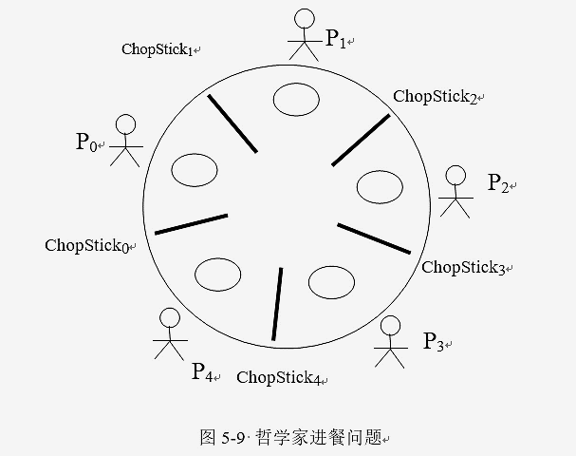
哲学家进餐问题——场景描述
5个哲学家围坐圆桌旁
每人面前有一只空盘
相邻哲学家之间共享一支筷子
每个哲学家或者思考或者吃面条
必须获得左右两侧两支筷子才能吃面条
吃完后将筷子放下，以供其他的人使用
Notes:
哲学家进餐问题是我们进程同步控制的一个经典问题。
什么是哲学家进餐问题？先看这张图
有5位哲学家围坐在一张圆桌旁思考问题，每位哲学家前面放着一张盘子，每张盘子旁边放着一只筷子，注意，此时整张桌面一共只有5支筷子。哲学家们大部分时间在思考，饿了就会拿起身边的2支筷子吃面条，吃完面条放下筷子继续思考。

Slide 33
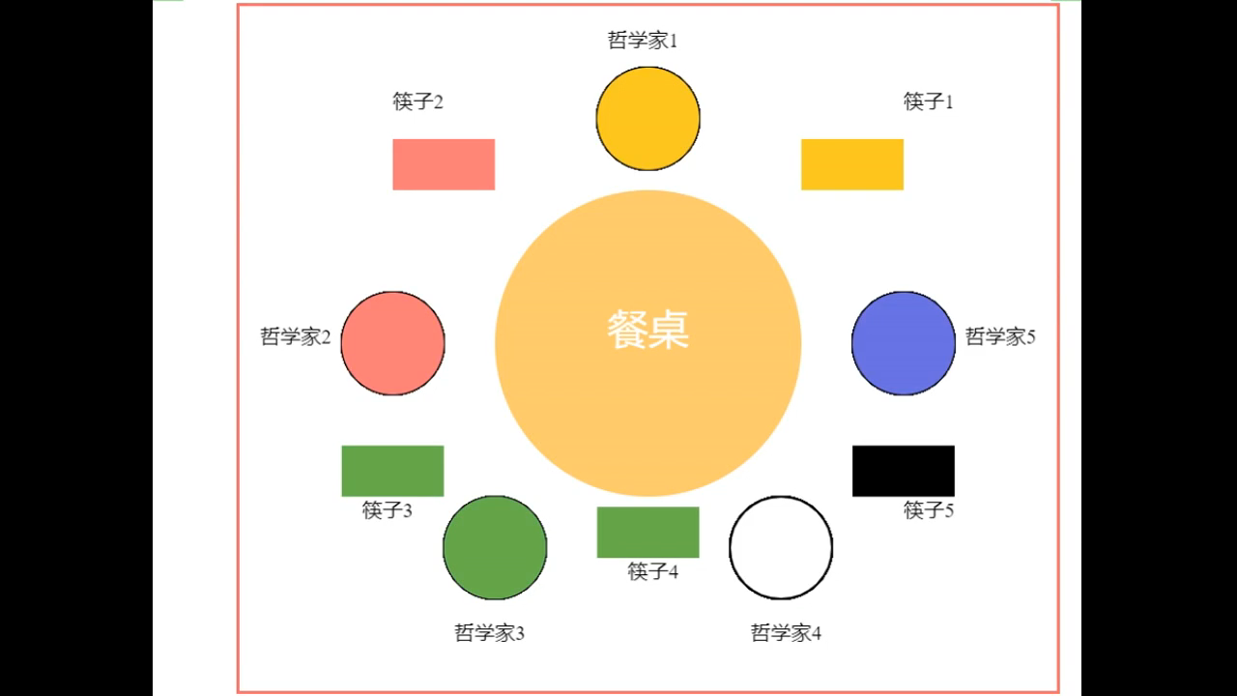
哲学家进餐问题——观测过程
0
0
1
4
1
4
2
3
3
2

Slide 34
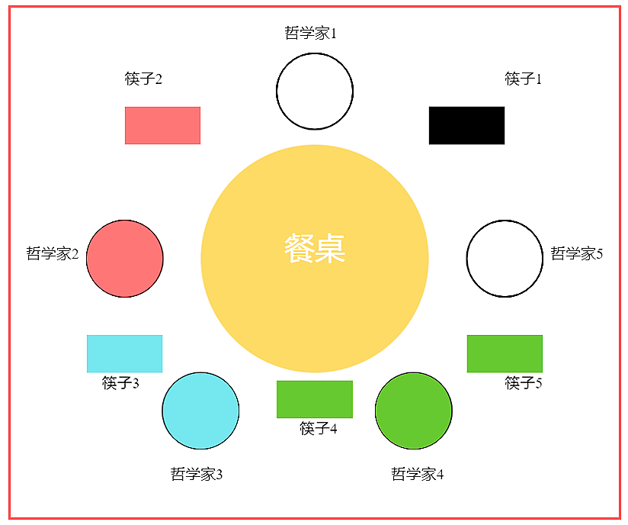
哲学家进餐问题——观测过程
正在思考
的哲学家
0
0
1
4
1
哲学家拿起了
身边的筷子
空闲的筷子
4
2
3
3
2

Slide 35
哲学家进餐问题——观测过程
0
0
1
4
1
4
2
3
3
2

Slide 36
哲学家进餐问题——怎么解决？
思考问题1：
P0~P4
P_{i}( )
{
int i;
while(true)
{
???????????
}
}
将每个哲学家的活动抽象成一个进程，
编写伪代码，使用信号量实现哲学家
“思考-吃面-思考”的无限循环过程控制

Slide 37
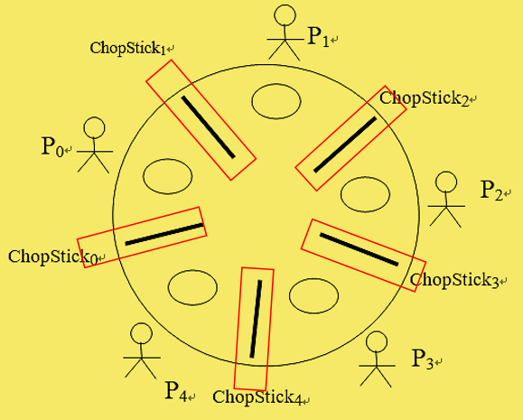
哲学家进餐问题——知识搭建
进餐规则
哲学家“思考-吃面”交替进行
只有拿起2支筷子才能吃面
若没有筷子，哲学家只能等待
进程控制
每支筷子都是临界资源
相邻哲学家不能同时吃饭
需要进行进程互斥控制
哲学家进餐问题的初步解决方案
进程控制
资源管理
吃面前先拿一侧的筷子，再申请另一侧的筷子
吃完后需要放下两侧的筷子
信号量设置
需要为每支筷子申明一个信号量
信号量初始值为1
进餐规则
信号量设置
资源管理
Notes:
要解决问题，首先需要搭建知识框架
就像修建房屋一样，第一步需要利用现有知识点组成脚手支架，然后若干支架才能搭建房屋。在该问题中，第一根支架就是理解进餐规则
第2根支架理解是否需要进程互斥控制
然后考虑是否需要进行进程同步控制
最后一根支架式如何使用信号量

Slide 38

哲学家进餐问题——思考并讨论初步控制方案
P0~P4
P_{i}( )
{
int i;
while(true)
{
????????
}
}
0
0
1
思考
&
讨论
4
1
4
2
3
3
2

Slide 39
哲学家进餐问题——形成初步控制方案
semaphore ChopStick [5]={1,1,1,1,1};
void P_{i}( )
{
int i;
while(true)
{
Think;
wait(ChopStick [(i+1) mod 5]);（左侧筷子）
wait(ChopStick [i]);（右侧筷子）
eat noodles;
signal(ChopStick [i])；
signal(ChopStick [(i+1) mod 5])；
}
}
0
0
1
思考：
该算法是否存在缺陷？
若存在，请具体描述出来
4
1
4
2
3
3
2

Slide 40
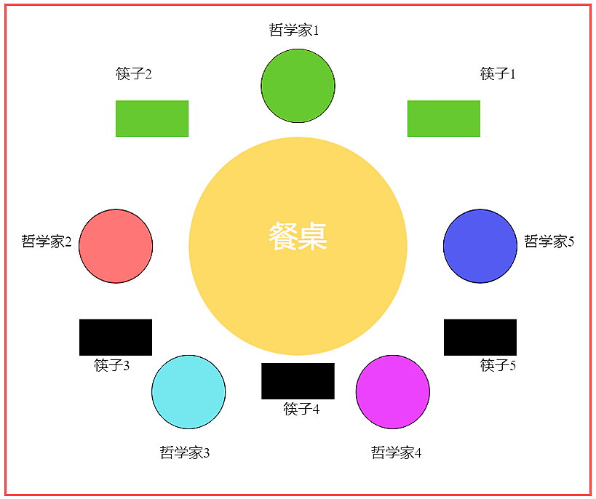





哲学家进餐问题——可能导致死锁状态
思考问题2：
0
怎么优化成无死锁的控制方案？
0
1
4
1
追求卓越、精益求精的态度很重要
不断审视自己，善于找出工作中的死角，不断提升，越来的路会越来越顺畅
4
2
3
3
2
Notes:
在咱们计算机专业的课程中，经常需要编写程序来解决问题。很难做到一次性的设计出毫无瑕疵的程序，因为许多小bug需要大量测试才能发现，但是我们可通过反复审视，罗列枚举各种情况避免可能的逻辑漏洞。这是一种追求卓越，精益求精的科学精神。养成这样的好习惯，经常审视自己的不足，找出死角，不断提升自己，未来的道路会越走越顺。

Slide 41
哲学家进餐问题——知识继续搭建
分析死锁原因
哲学家申请筷子顺序一致
所有人同时获得同一侧的筷子
形成环路等待状态
顺序控制
奇数编号哲学家先拿左手筷子
偶数编号哲学家刚好相反
计数信号量
人数控制
最多允许4名哲学家同时进餐
需要增加计数信号量
信号量初始值为4
哲学家进餐问题的无死锁方案
置物架式思
维构架法
分析死锁原因
哲学家进餐问题的初步解决方案
顺序控制
人数控制
计数信号量
进程控制
哲学家进餐问题的初步解决方案
进餐规则
信号量设置
资源管理
进程控制
进餐规则
信号量设置
资源管理

Slide 42
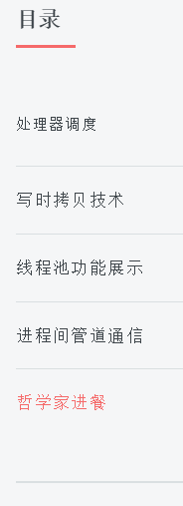
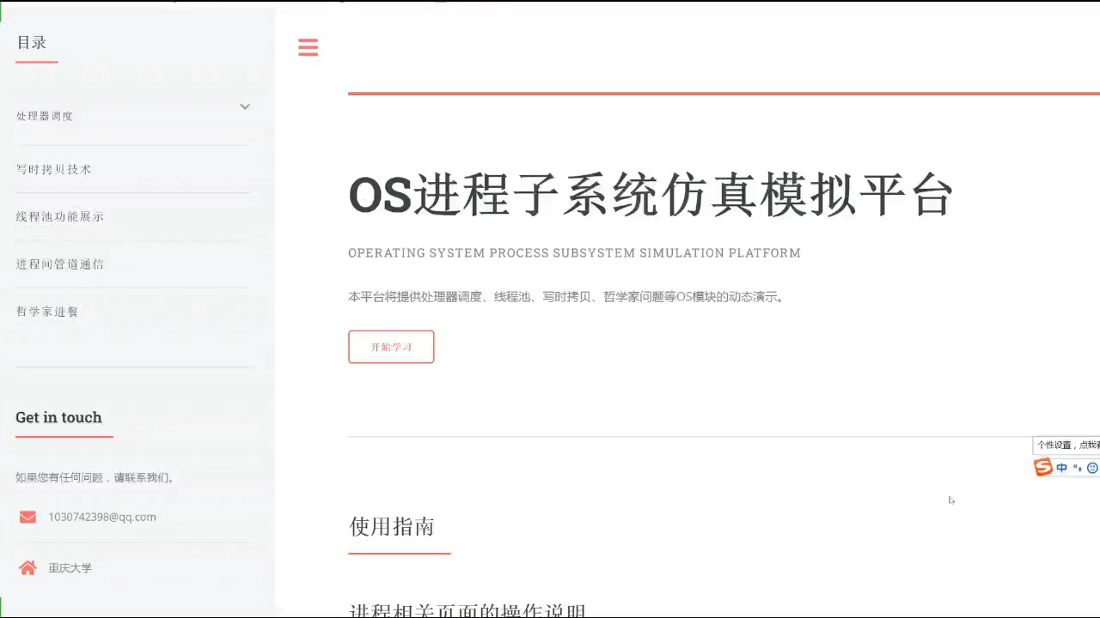
哲学家进餐问题——思考并探讨更优解决方案
访问模拟演示平台：http://47.108.220.96:8081/
观测无死锁解决方案1与方案3的展示
如何实现

Slide 43


哲学家进餐问题——无死锁解决方案
无死锁解决方案 ：限制就餐人数
0
0
1
semaphore ChopStick [5]={1,1,1,1,1};
semaphore room=4;
void P_{i}( )
{
int i;
while(true)
{
Think;
wait(room);
wait(ChopStick [(i+1) mod 5]);
wait(ChopStick [i]);
eat noodles;
4
1
至多只允许四位哲学家同时去拿筷子，
4
2
3
3
2
signal(ChopStick [i])；
signal(ChopStick [(i+1) mod 5])；
signal(room)；
}
}

Slide 44
哲学家进餐问题——无死锁解决方案
无死锁解决方案：顺序控制
0
0
1
semaphore S[5]={1,1,1,1,1};
void Pi( )
{
int i=0;
while(true)
{
Think;
if(i mod 2 == 0)
{
wait(ChopStick [(i+1) mod 5]);
wait(ChopStick [i]);
eat noodles;
signal(ChopStick [i])；
signal(ChopStick [(i+1) mod 5])；
}
偶数号哲学家先拿起左边的筷子，然后再拿起右边的筷子，奇数号哲学家相反
4
1
4
2
3
else
{
wait(ChopStick [i]);
wait(ChopStick [(i+1) mod 5]);
eat noodles;
signal(ChopStick [(i+1) mod 5])；
signal(ChopStick [i])；
}
}
}
3
2

